Slide 1
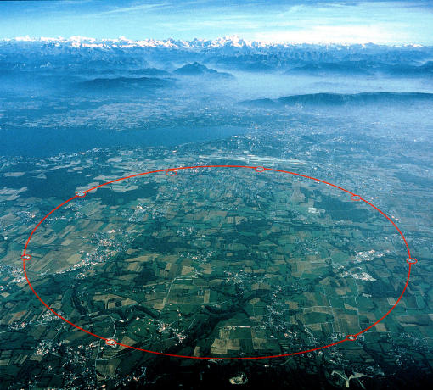
De rol van het CERN, het grootste wetenschappelijk laboratorium, in onze zoektocht naar het doorgronden van de Natuur.
Prof. J. D’Hondt
Vrije Universiteit Brussel
VUB, okt 2008

Slide 2
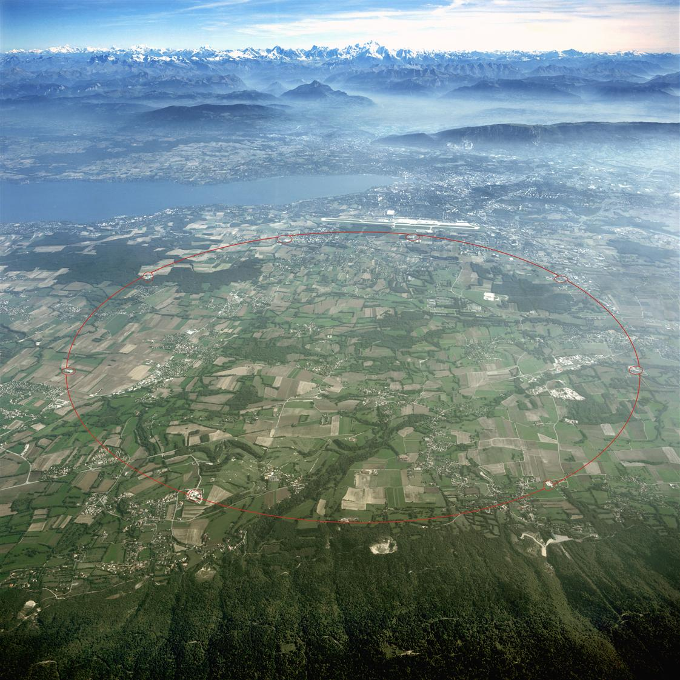
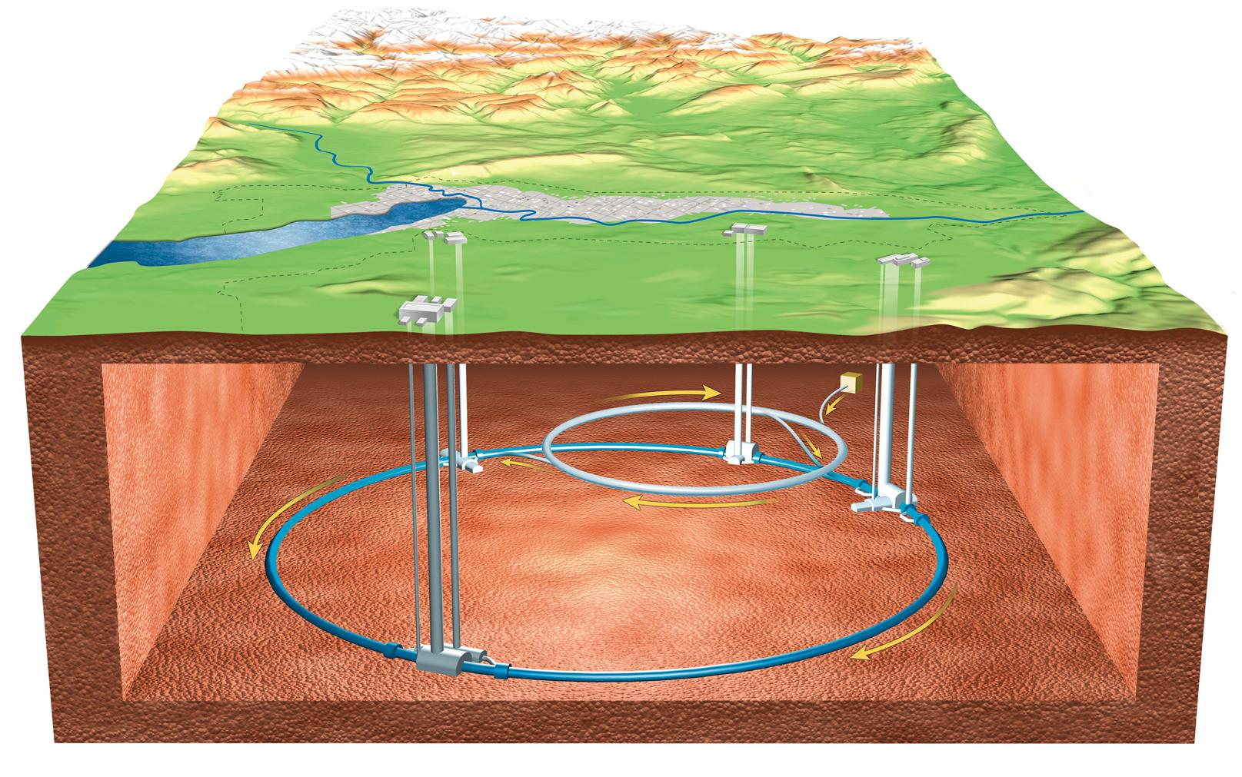
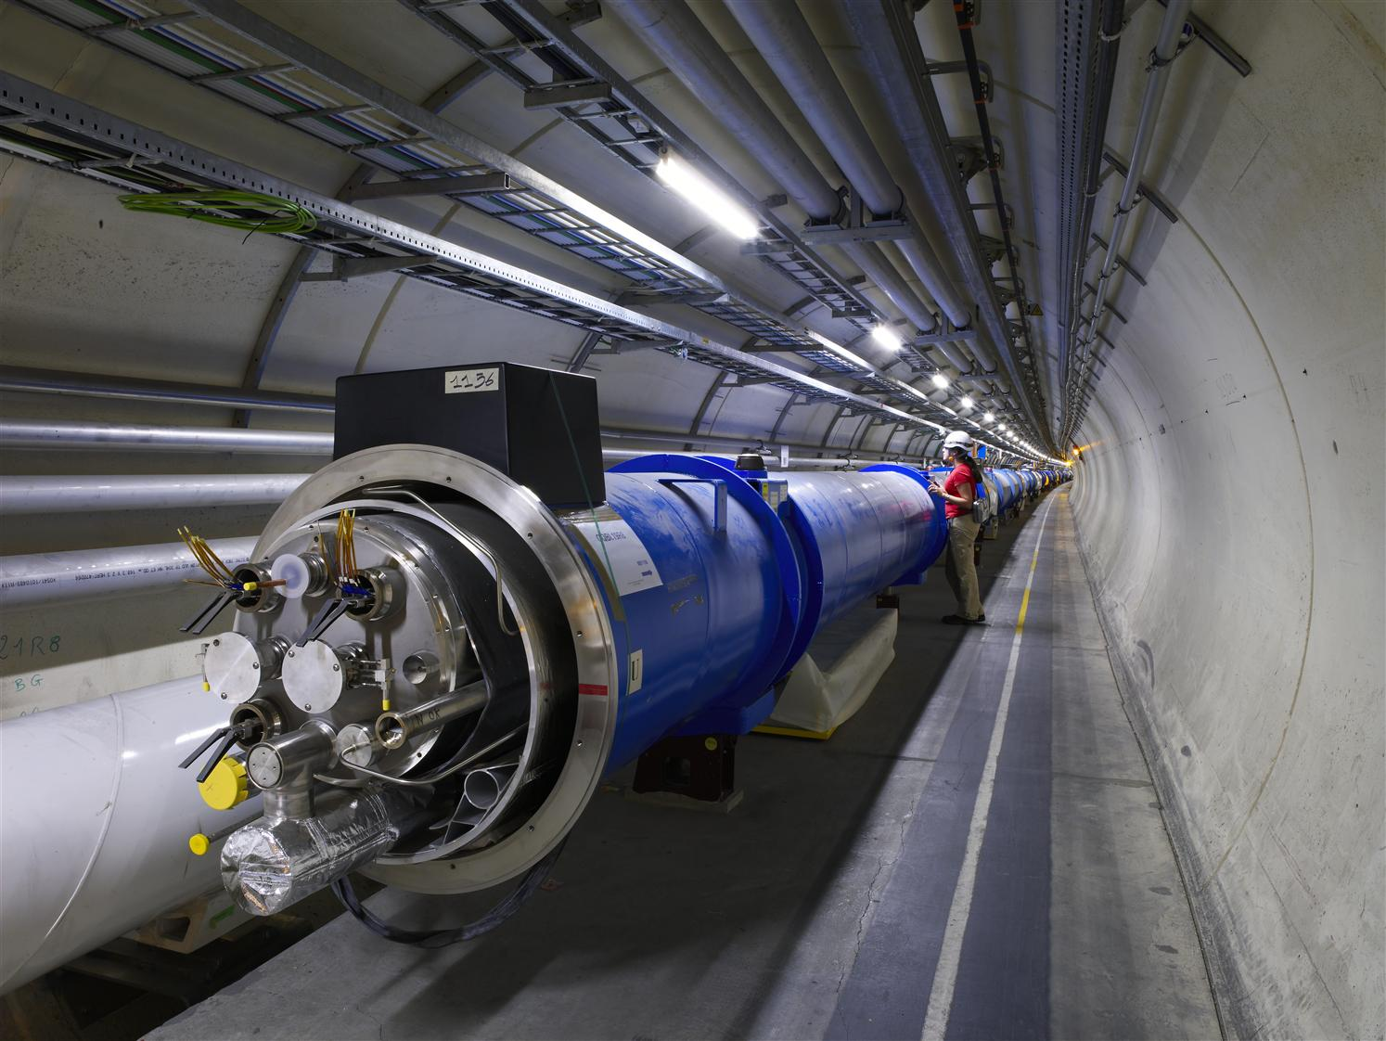
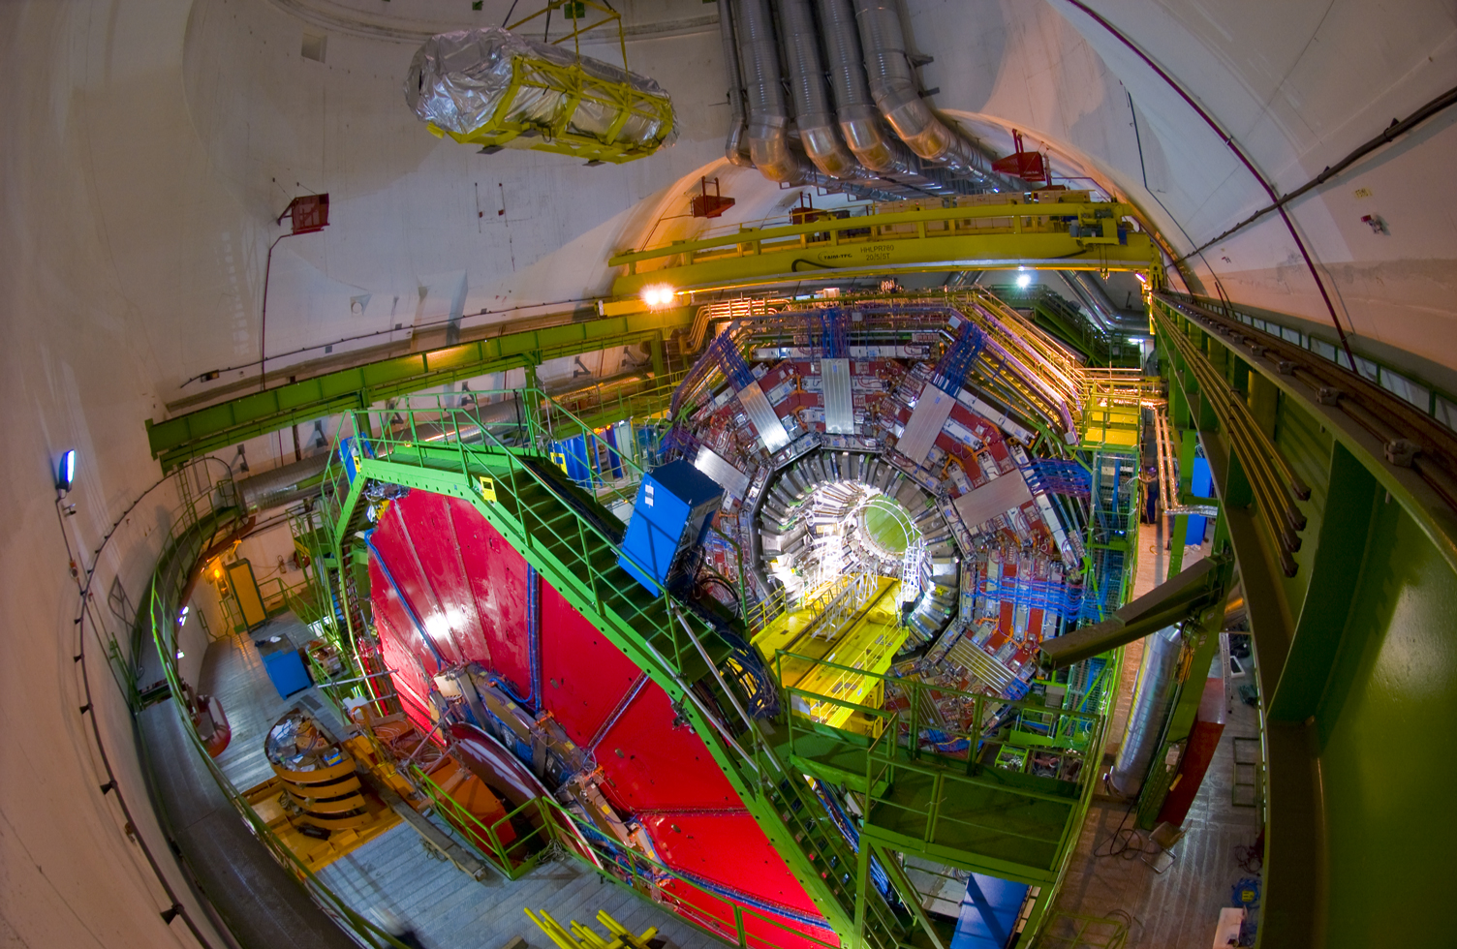
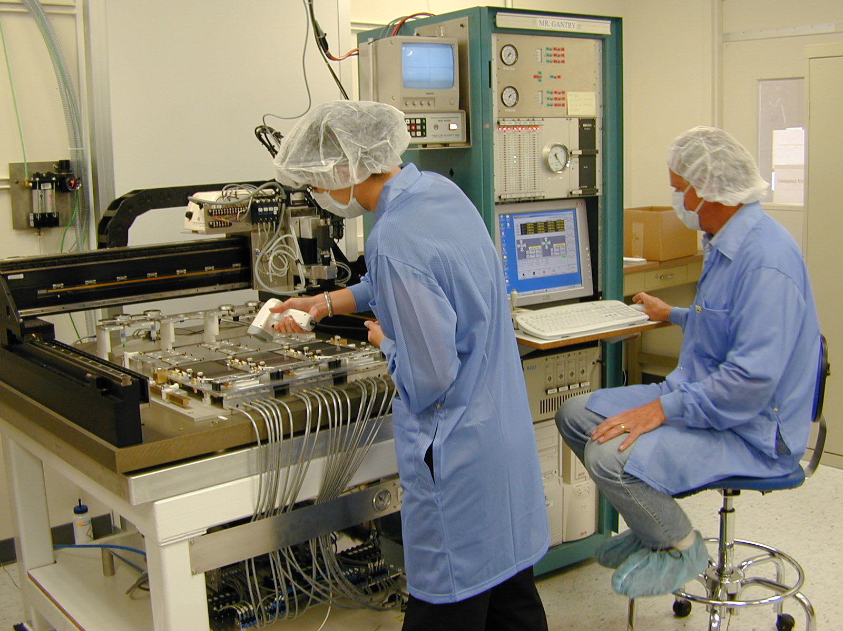
proton botsingen met de LHC
CERN

Slide 3
Fysica & Deeltjesfysica
Definitie van fysica volgens Erik B. Karlsson, “The Nobel Prize: The First 100 Years”, 2001
“Physics is considered to be the most basic of the natural sciences. It deals with the fundamental constituents of matter and their interactions as well as the nature of atoms and the build-up of molecules and condensed matter. It tries to give unified descriptions of the behavior of matter as well as of radiation, covering as many types of phenomena as possible. In some of its applications, it comes close to the classical areas of chemistry, and in others there is a clear connection to the phenomena traditionally studied by astronomers. Present trends are even pointing toward a close approach of some areas of physics and microbiology.”
Deeltjesfysica streeft naar het opstellen van een theorie die alle fysische fenomenen in de Natuur unificeert
Vandaag leven we in een redelijk chaotische universum, maar ooit was dit anders…

Slide 4
We beginnen dus van niets… de geboorte van het Universum
Theorie : Alles begon uit één enkel punt met oneindig veel energie
tijd ≈ 10⁻⁴³ seconden
energie ≈ 10¹⁹ GeV
temperatuur ≈ 10³² K
alle mogelijke deeltjes (ook diegene die we nog niet kennen of nog niet ontdekt hebben)
alle krachten en deeltjes hadden dezelfde eigenschappen ...
Volledige symmetrie !!

Slide 5
Een korte periode van inflatie… snelle groei van het Universum
Big
Bang
10⁻³⁵ s
10⁻¹⁰ s
10⁻⁴ s
100 s
300000 jaar
nu
tijd ≈ 10⁻³⁵ seconden
energie ≈ 10¹⁶ GeV
temperatuur ≈ 10²⁷ K
Het ganse Universum had een grootte van ongeveer 10²³ meter na deze periode.
Het Universum dat we vandaag zien had toen een grootte van ongeveer 3 meter !!!

Slide 6
Verdere groei van het Universum… symmetrie is bijna weg !
Big
Bang
10⁻³⁵ s
10⁻¹⁰ s
10⁻⁴ s
100 s
300000 jaar
nu
tijd ≈ 10⁻¹⁰ seconden
energie ≈ 10² GeV
temperatuur ≈ 10¹⁵ K
Dit is de hoogste energie die we vandaag in laboratoria kunnen bekomen !!

Slide 7
Wel gekende neutronen en protonen worden gevormd
Big
Bang
10⁻³⁵ s
10⁻¹⁰ s
10⁻⁴ s
100 s
300000 jaar
nu
tijd ≈ 10⁻⁴ seconden
energie ≈ 1 GeV
temperatuur ≈ 10¹³ K
Het Universum is even groot als het zonnestelsel dat we vandaag kennen !!

Slide 8
Kernen worden gevormd … protonen en neutronen combineren
Big
Bang
10⁻³⁵ s
10⁻¹⁰ s
10⁻⁴ s
100 s
300000 jaar
nu
tijd ≈ 100 seconden
energie ≈ 10⁻⁴ GeV
temperatuur ≈ 10⁹ K
Bijvoorbeeld Helium kernen worden gevormd.
Dezelfde situatie als vandaag in sterren.

Slide 9
Lichtste atomen worden gevormd … Universum wordt transparant
Big
Bang
10⁻³⁵ s
10⁻¹⁰ s
10⁻⁴ s
100 s
300000 jaar
nu
tijd ≈ 300000 jaar
energie ≈ 10⁻⁹ GeV
temperatuur ≈ 10⁴ K
Licht kan zich vrij door het Universum propageren zonder te botsen met atomen.
Sterrenkundige theoriën kunnen vanaf hier toegepast worden.

Slide 10
Galaxiën en zware atomen worden gevormd
Big
Bang
10⁻³⁵ s
10⁻¹⁰ s
10⁻⁴ s
100 s
300000 jaar
nu
tijd ≈ 1 miljard jaar
temperatuur ≈ 18 K
Bijvoorbeeld ijzer atomen worden gevormd.
Nog geen menselijk leven mogelijk.

Slide 11
Vandaag… de mensheid
Big
Bang
10⁻³⁵ s
10⁻¹⁰ s
10⁻⁴ s
100 s
300000 jaar
nu
tijd ≈ 15 miljard jaar
temperatuur ≈ 3 K
Chemische reacties overheersen en moleculen worden gevormd met atomen.
De mens begint zich af te vragen van waar het allemaal komt !!
13.7 miljard jaar later
(1% onzekerheid)

Slide 12
Van de Big Bang tot nu…
10⁹K
10⁴K
10¹⁵K
100s
3x10⁵jaar
18K
10⁻¹⁰s
10⁹jaar
10²⁷K
10⁻³⁵s
13.7x10⁹jaar
2.7K
10³²K
10⁻⁴³s
symmetrie
“chaos”

Slide 13
Van de Big Bang tot nu… en terug!!
Hoge energie fysica
2 TeV
10⁹K
10⁴K
?
10¹⁵K
100s
3x10⁵jaar
18K
10⁻¹⁰s
10⁹jaar
10²⁷K
10⁻³⁵s
13.7x10⁹jaar
2.7K
10³²K
10⁻⁴³s
symmetrie
“chaos”

Slide 14
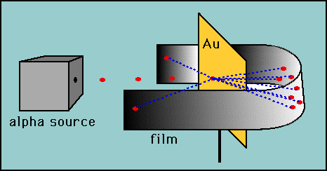
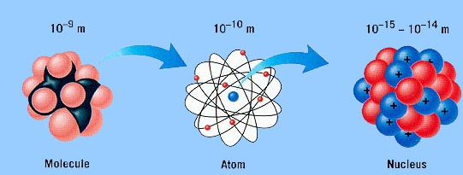
Een Quantum Theorie over de atomen… volledig ?
Tegen 1930 was de atoomtheorie volledig opgebouwd en begrepen. Men beschreef atomen als bestaande uit een kern van protonen en neutronen (J. Chadwick), omringd door een wolk van elektronen. Deze drie deeltjes werden aanzien als de fundamentele bouwstenen van alle materie.
Rutherford
Maar veel open vragen bleven onbeantwoord :
Hoe worden de positief geladen protonen binnen de kern samengehouden ?
Hoe verklaren we het radio-actief verval van zware atoomkernen ?
Alles samen een geweldige revolutie ten opzichte van de oudheid !!
Einde verhaal ??

Slide 15
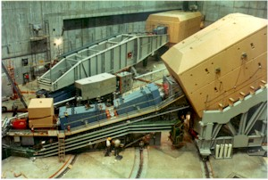
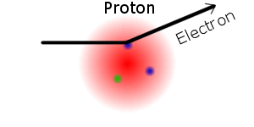
Ontdekking van quarks in electron-proton verstrooiing (1960’s) (Nobelprijs 1990 voor J.I.Friedman,H.W.Kendall en R.E.Taylor)
magneet
Wanneer men een bundel elektronen liet invallen op een vat vloeibaar waterstof, ontdekte men dat veel meer elektronen terugstoten dan verwacht indien men het proton beschouwd als een homogene sfeer materie.
spectrometer
kan draaien om alle mogelijke hoeken te meten
Stanford Linear Accelator Centre (SLAC)

Slide 16
Deeltjes van het Standaard Model
Grotere massa

Slide 17
Waar vinden we deze deeltjes…
De interacties van de Natuur
houden de deeltjes samen
in complexe objecten.

Slide 18
Van de Big Bang tot nu …
symmetrie
“chaos”
Experimenteel niet
toegankelijk vandaag :
andere theorieën trachten
deze periode te beschrijven
maar vandaag kunnen we
die nog niet verifiëren !!
vandaag
Eén theorie die alles
beschrijft tot ~200 GeV :
Het Standaard Model

Slide 19
Fundamentele krachten in de Natuur
STERKE
ELECTRO-MAGNETISCHE
ZWAARTEKRACHT
ZWAKKE

Slide 20
Standaard Model & Symmetrie
Model om deeltjesinteracties te beschrijven gebaseerd op symmetriën in de Natuur
De meeste symmetriën zijn kort na de Big Bang spontaan gebroken bij lagere energiën
Dit Standaard Model is geconfirmeerd door een lange reeks experimenten
Wat vinden we bij hogere energie…
Hoog energetische botsingen tonen effecten van verborgen fundamentele symmetriën
Hiermee kunnen we onze modellen testen

Slide 21
Veel open vragen…
Kan de zwaartekracht niet toetreden tot het Standaard Model ?
Wat is de oorsprong van de massa van de deeltjes ?
In hoeveel dimensies leven we ?
Hebben we nu echt de fundamentele elementaire deeltjes ?
Is het toevallig dat de elektron lading exact tegengesteld is aan die van het proton ?
Waarom zijn er slechts drie families van fermionen ?
Waarom is er meer materie dan anti-materie in ons universum ?
Zijn protonen wel stabiel ?
Wat zullen we observeren bij nog hogere temperaturen of energiën ?
Hebben neutrino’s een massa en zo ja, waarom is die zo klein ?
… nog vele meer !

Slide 22
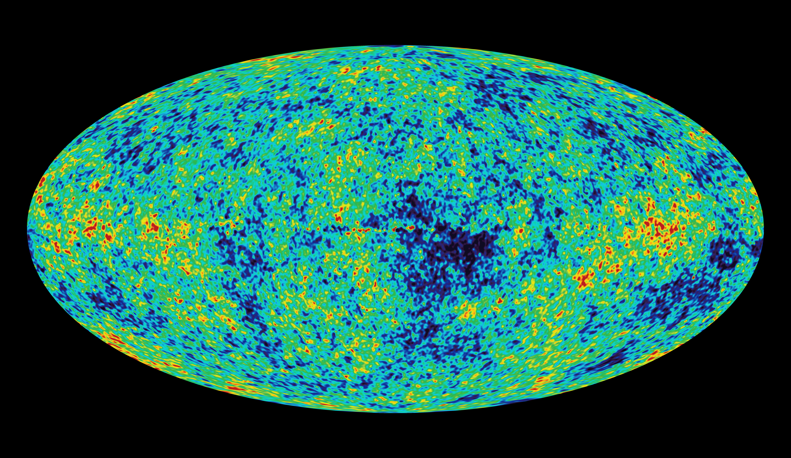
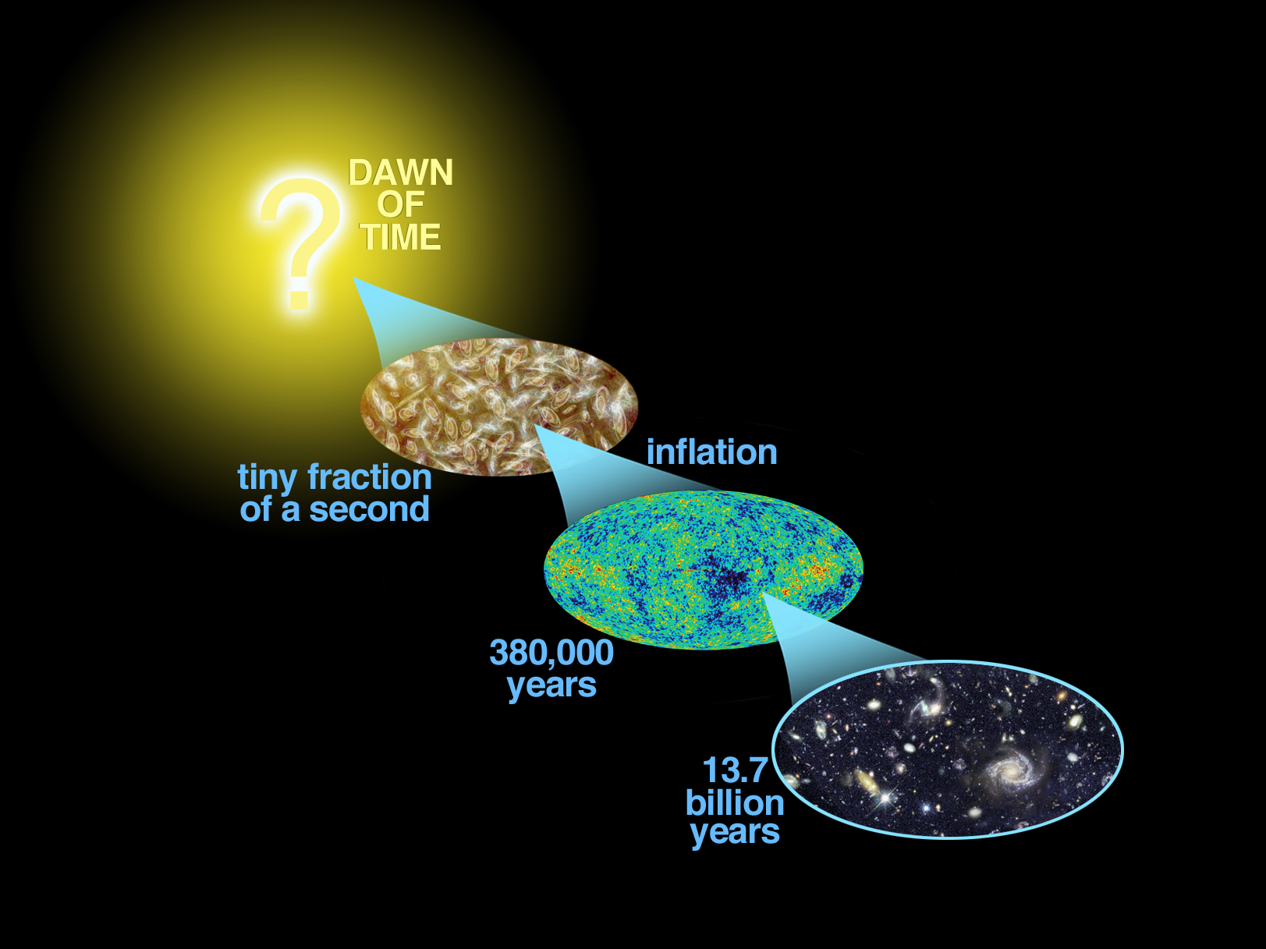
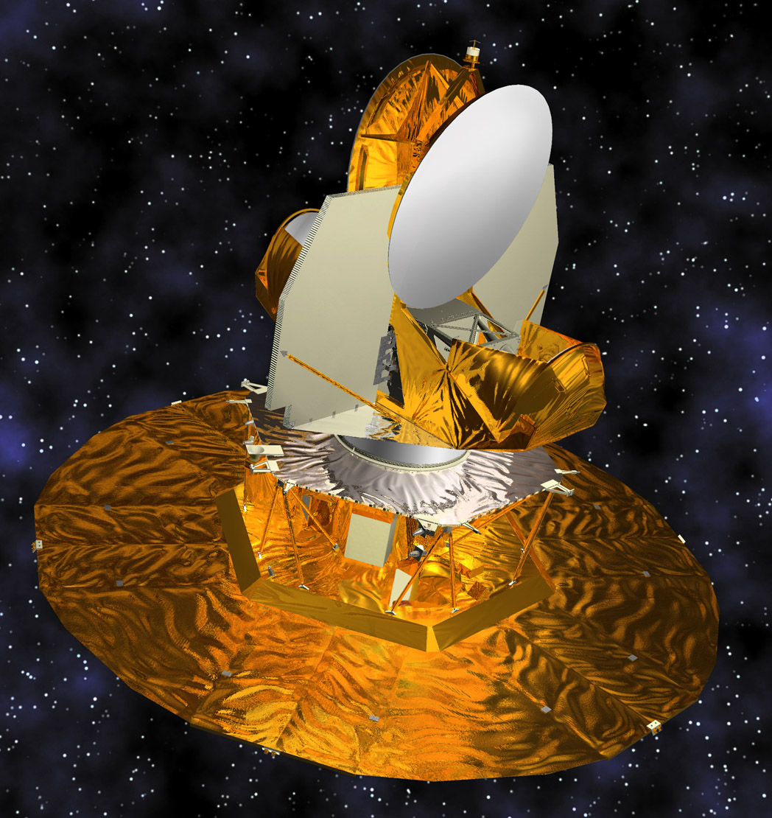
Donkere materie…
Kaart van het licht uitgezonden door het het jonge universum
Door een vergelijking met onze theoriën weten we dat
96% van het universum is ongekende materie of donkere materie
NASA/WMAP Science team
SUSY deeltjes ?
WMAP
experiment

Slide 23
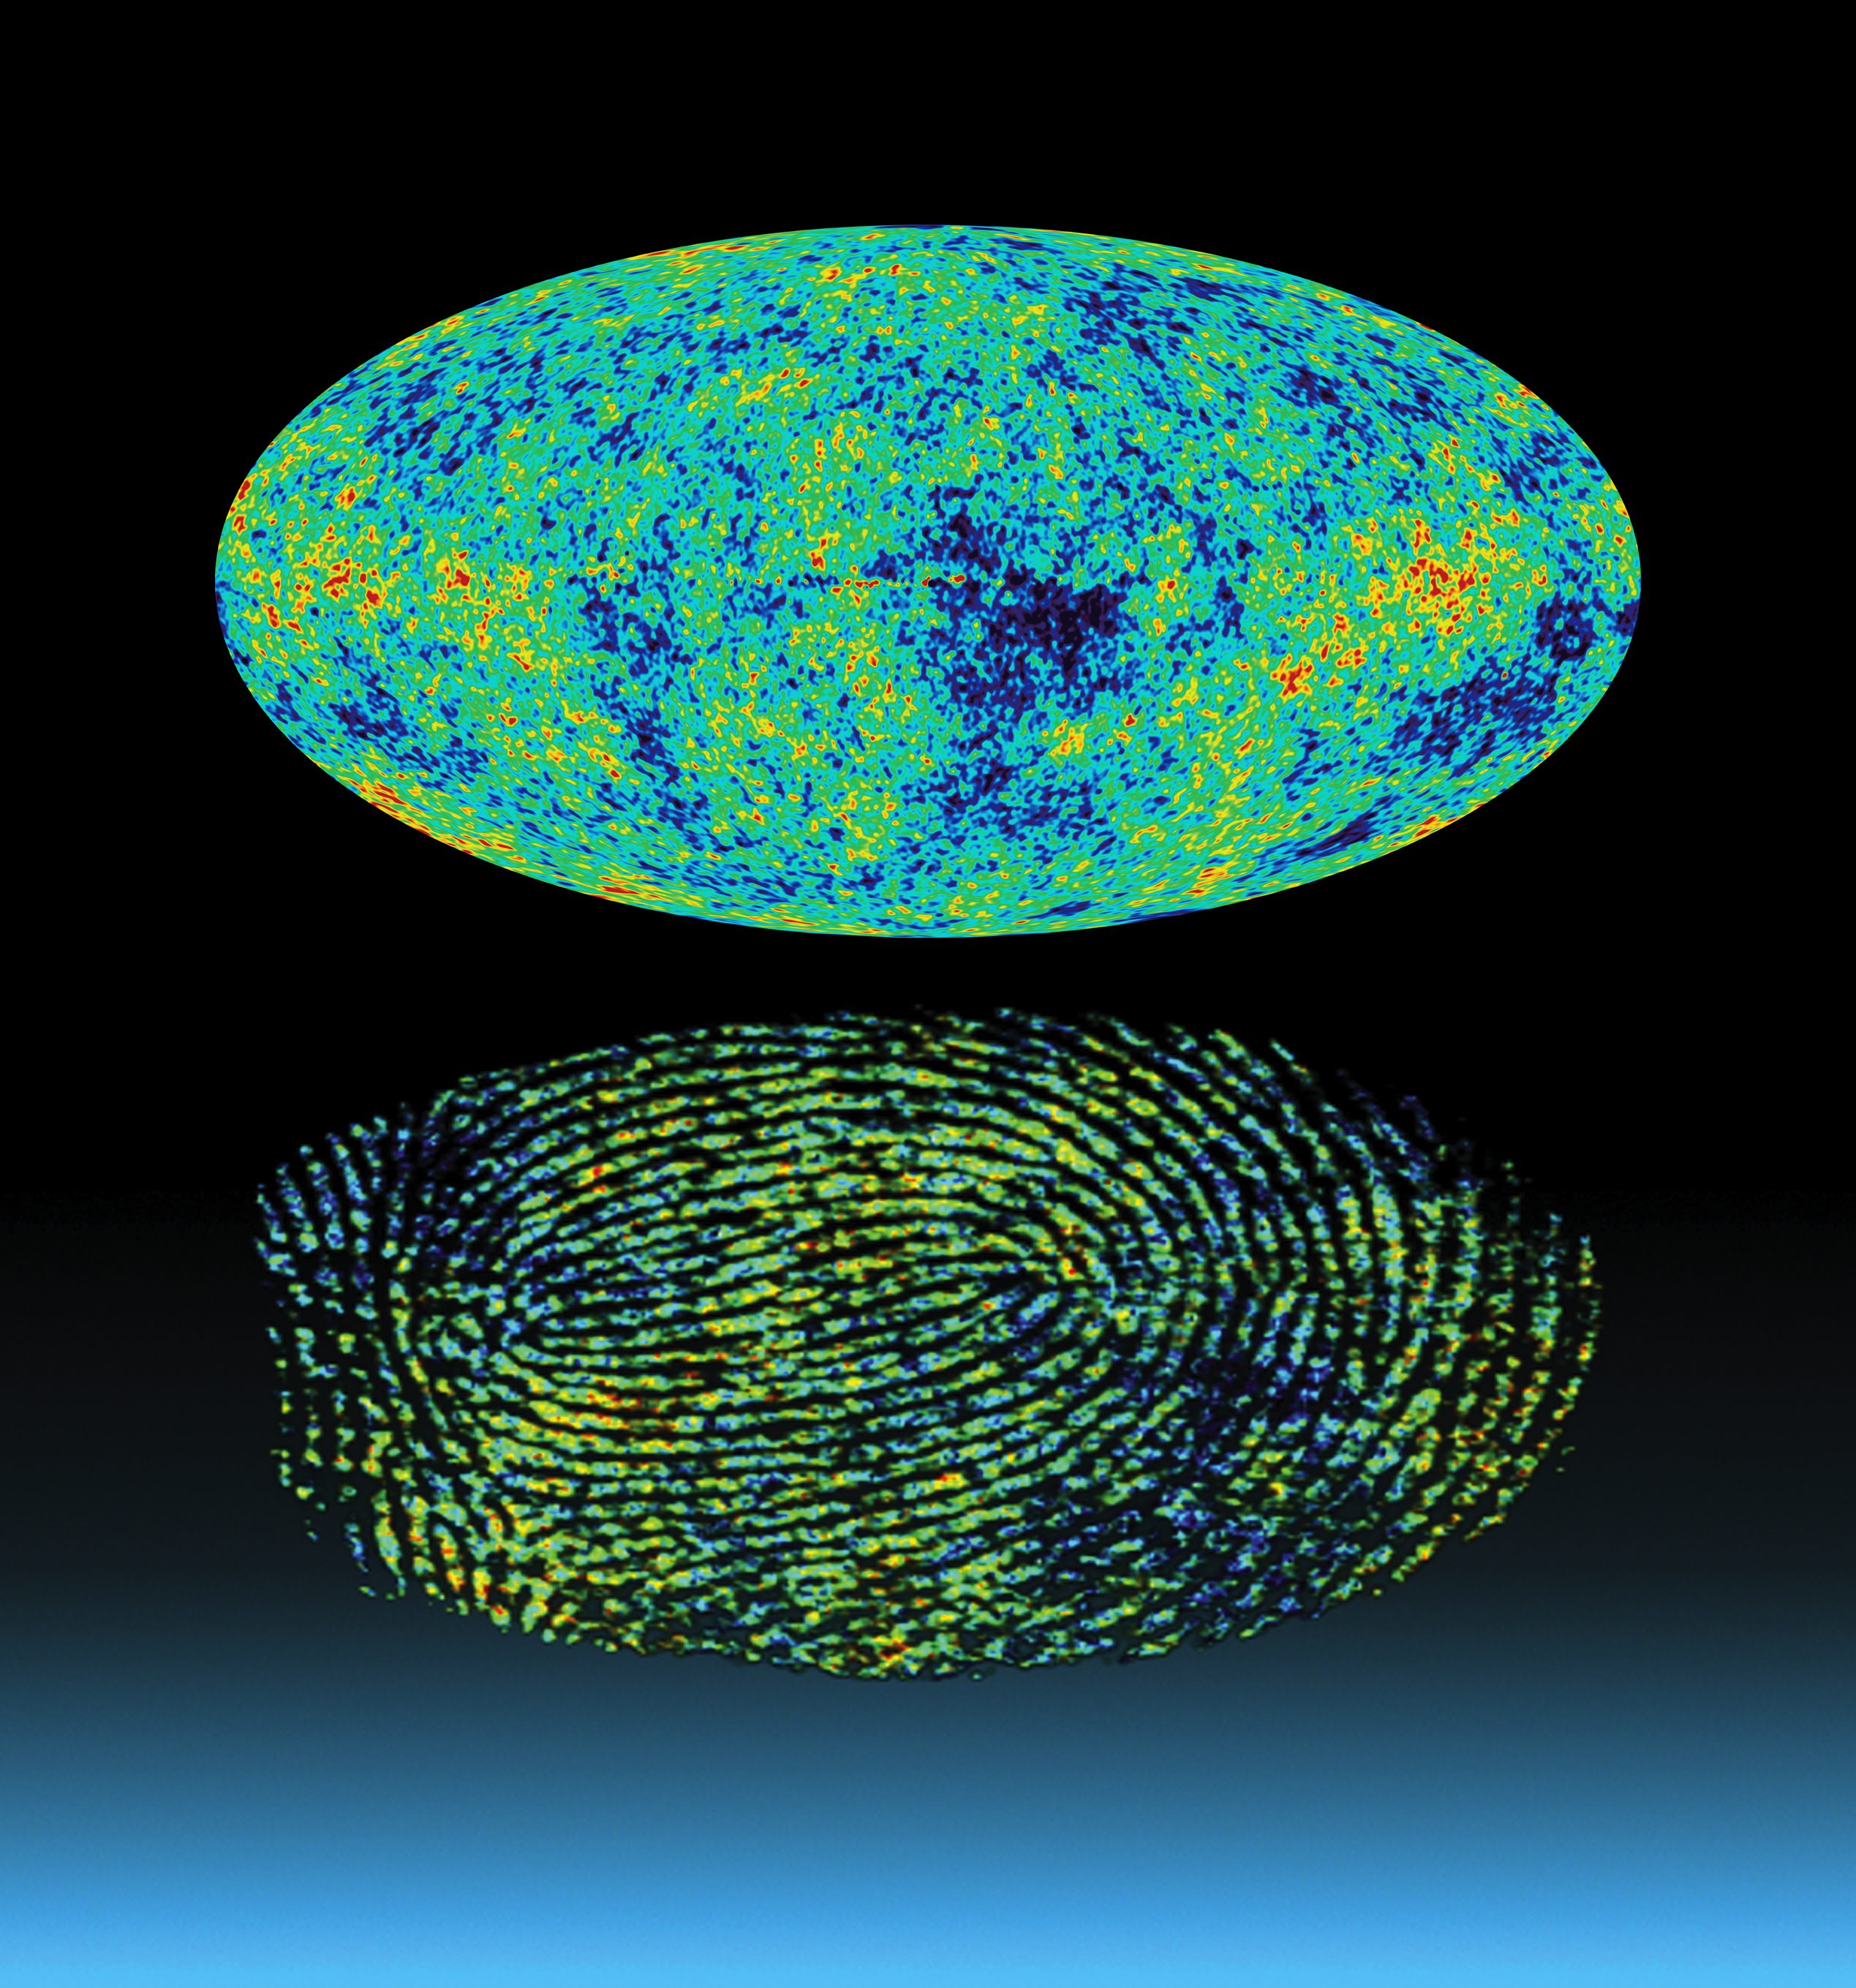
Donkere materie…
Dit beeld leert ons veel over de structuur en inhoud van het jonge universum zoals kort na de Big Bang.
Als we dit beeld vergelijken met theoretische modellen vinden we dat :
96% van de inhoud van het universum kunnen we niet verklaren
WMAP sky-map met micro-golven
Bijgevolg moeten we nieuwe deeltjes zoeken die dit hiaat kunnen opvullen.
NASA/WMAP Science team

Slide 24
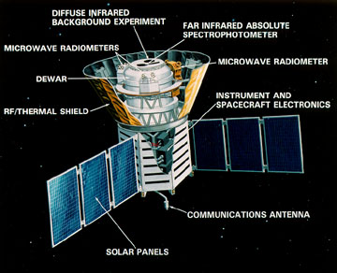
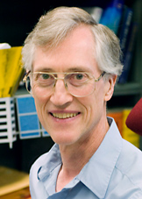
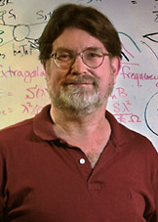
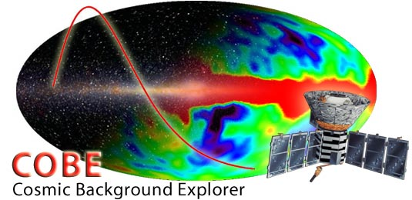
Nobel Prize Physics 2006
John Mather
George Smoot

Slide 25
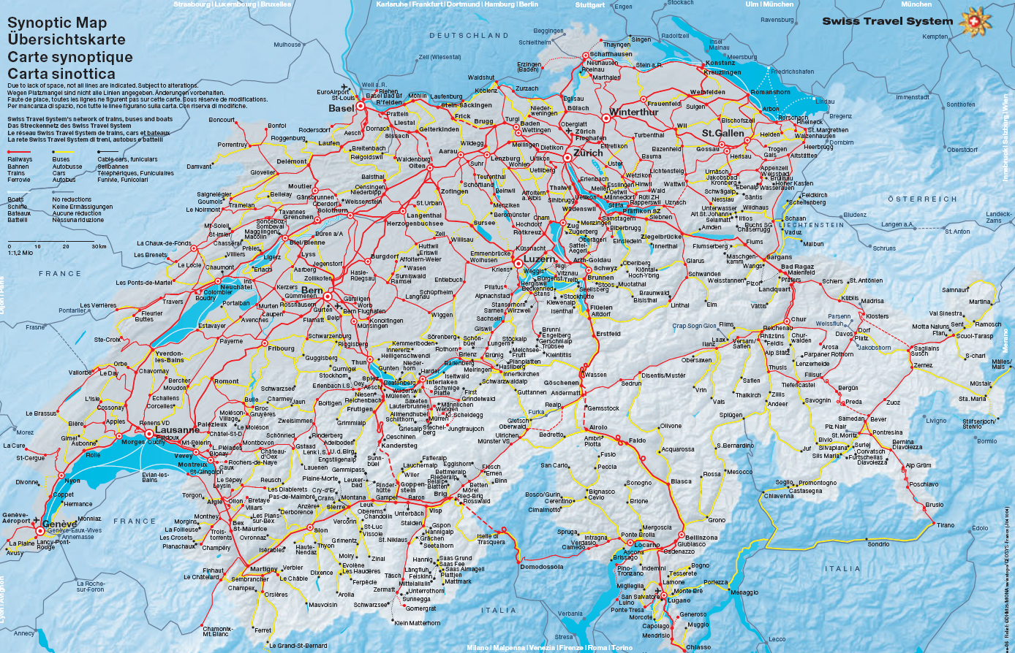

Slide 27
CERN

Slide 30
De Large Hadron Collider
de nieuwe deeltjesversneller van het CERN
27 km omtrek

Slide 31
70-170m onder de grond

Slide 32
Deeltjes afbuiger (magneet)
Deeltjes versneller (spanningsverschil)

Slide 33
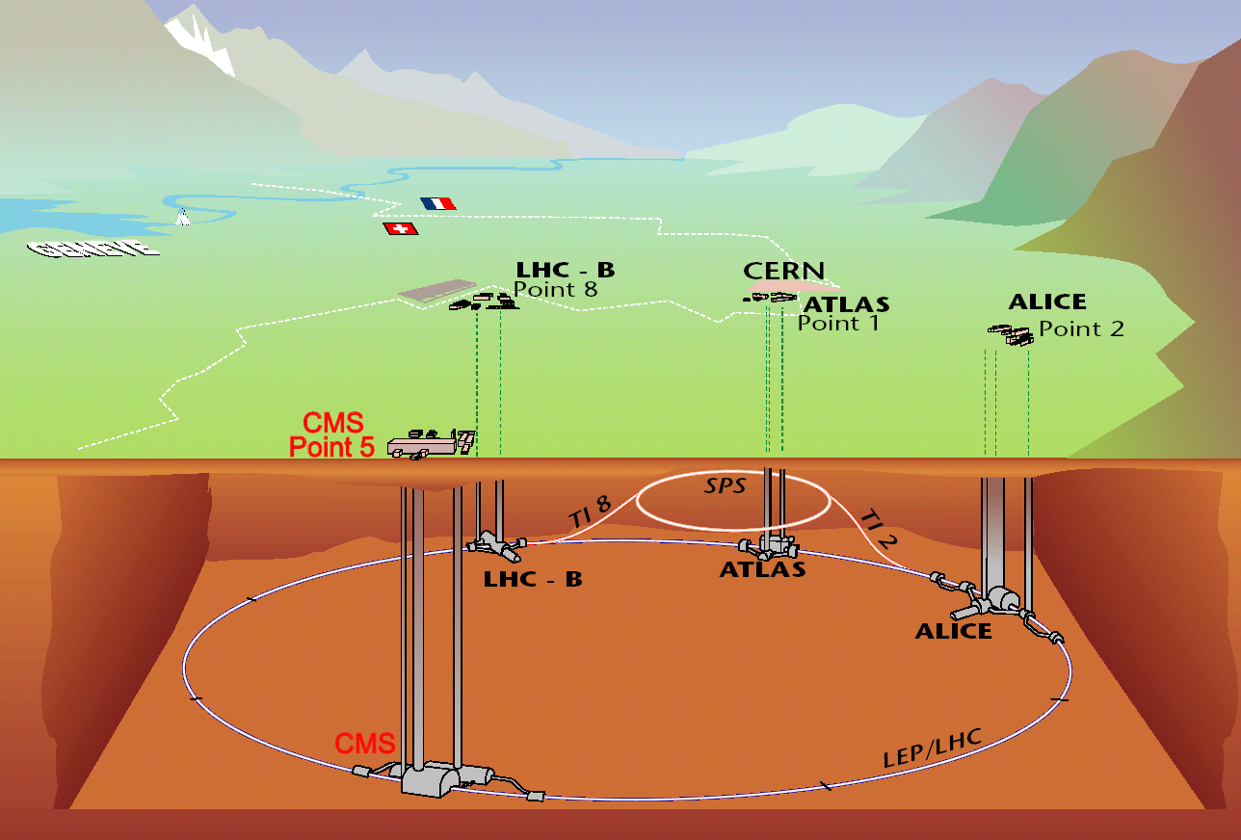
Bewegingsenergie van een vlieg
~ 1 TeV
Botsingen van protonen bij LHC
energie = 7 a 14 TeV
Samengeperst in een ruimte ~10¹² keer kleiner dan de vlieg !!

Slide 35
quadrupool
magneetbars
bundelpijp
supergeleidende
magneten
Helium koeling
quadrupool
magneetbars
quadrupool
magneetbars
ijzer om de veldlijnen
van het magneetveld
te sluiten
quadrupool
magneetbars
quadrupool
Magneetbars
quadrupool
magneetbars
quadrupool
magneetbars
Quadrupoolgneetbars

Slide 36
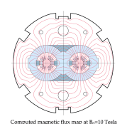
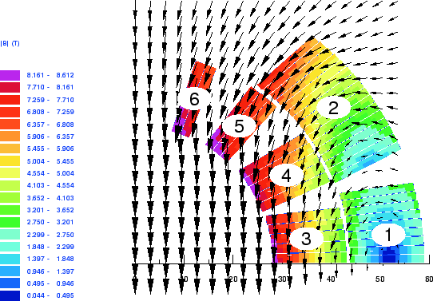
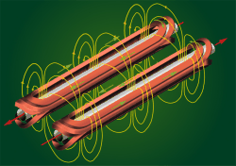
Supergeleidende magneten
Het belangrijkste deel van het experiment zijn de supergeleidende dipolen (bij 1.9K) met een totale omtrek van 27km en een veld van 8.4 Tesla (11700A). Elke van de 1232 dipolen is 14.3 meter lang.
richting veld
6 supergeleidende blokken

Slide 37
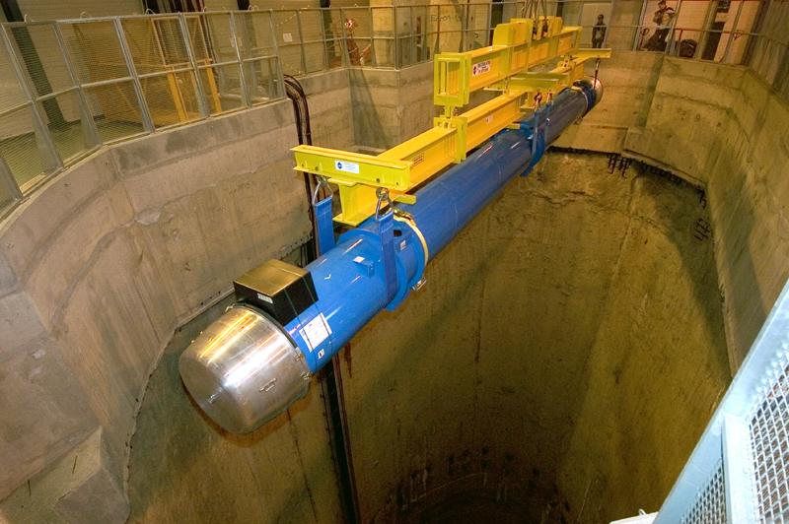
Supergeleidende magneten…
Prijs per stuk (1232 magneten in totaal) : 340.000 euro
Gewicht per stuk : 35 ton

Slide 39
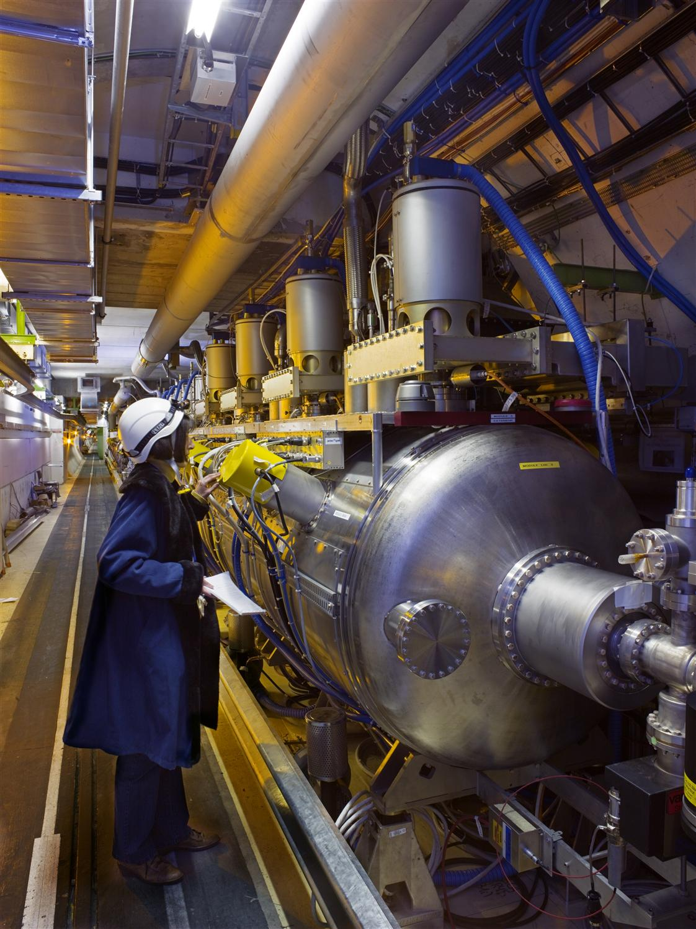
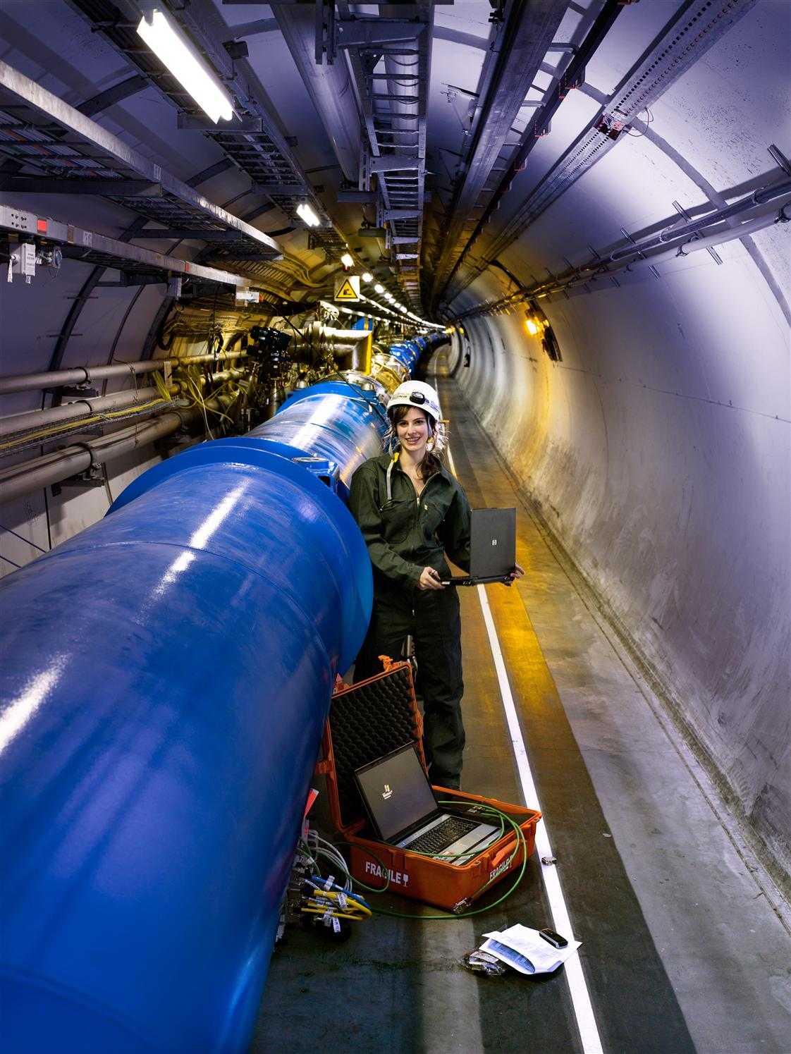

Slide 40
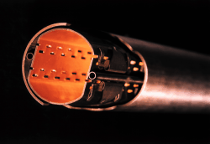
Ultra-hoog vaccuum
Op zeeniveau in de atmosfeer druk ongeveer 760 Torr, op een hoogte van 1000km is deze druk 10⁻¹⁰ Torr (afstand tot de maan 380.000km). Dergelijke lage druk of ‘vaccuum’ moeten we bekomen in de bundelpijp om slecht 3 miljoen moleculen per cm³ te bekomen.
Het totale volume dat vaccuum moet zijn, is ongeveer 6500 m³ of ongeveer het volume van een kathedraal van 65x10x10 meter.
LHC : 3 miljoen moleculen per cm³
bundelpijp

Slide 41
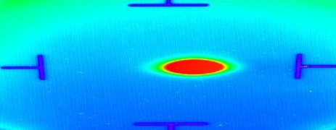
De proton bundel
Elke bundel bevat 1.15 x 10¹¹ protonen, is enkele centimeter lang en heeft een dikte van ongeveer een millimeter. In totaal cirkelen er 2808 bundels in elke richting.
levensduur bundel ~10 uur
De totale energie in de versneller is ongeveer 334 MJ, of de energie om een vliegtuig te laten vliegen aan een snelheid van 6 m/s. We moeten er bijgevolg voor zorgen dat de proton bundels niet van hun pad afwijken, anders blijft er van de omgeving (een dure deeltjesdetector) niet veel over.

Slide 42
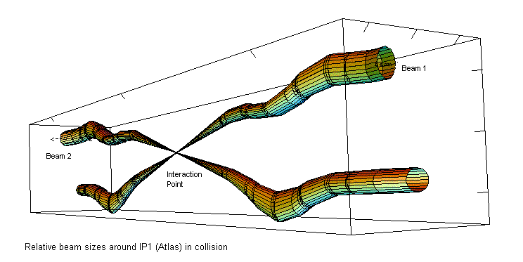
Proton-proton botsingen
Bij de posities waar men de protonen laat botsen zorgen de quadrupolen ervoor dat de bundel tot 16 x 10⁻³ mm samengedrukt worden (1/5 van de diameter van menselijk haar).
De protonen in beide bundels stoten elkaar af door hun onderlinge elektromagnetische kracht. Er zijn bijgevolg sterke magneten nodig om de proton bundels tot een zéér kleine doorsnede samen te persen.

Slide 43
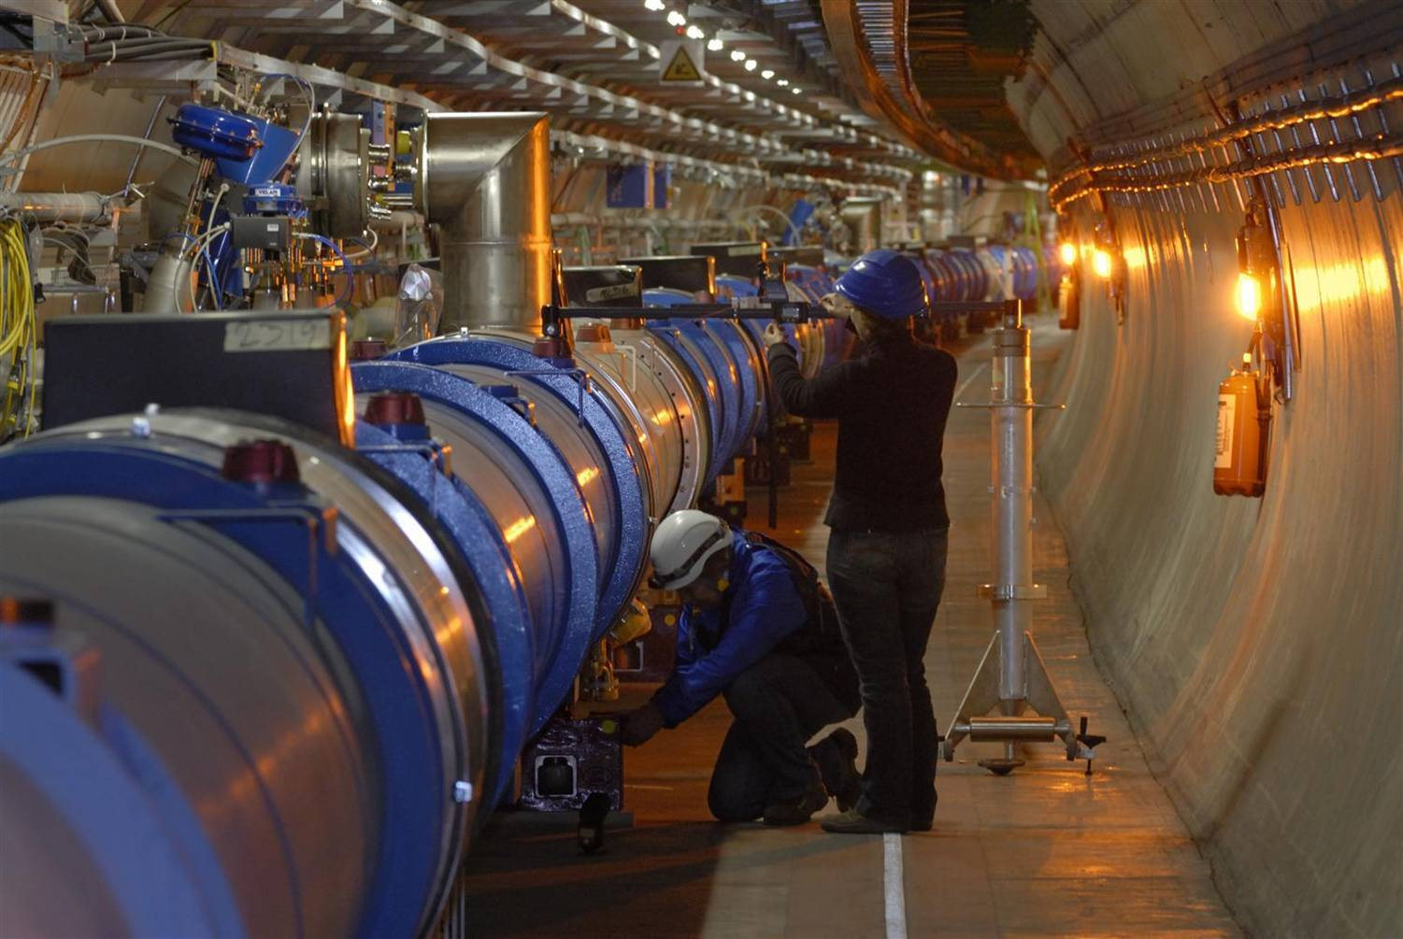
Proton botsingen bij de LHC te CERN
Bij 7-14 TeV botsingen worden soms nieuwe deeltjes gevormd volgens onze theoriën

Slide 44
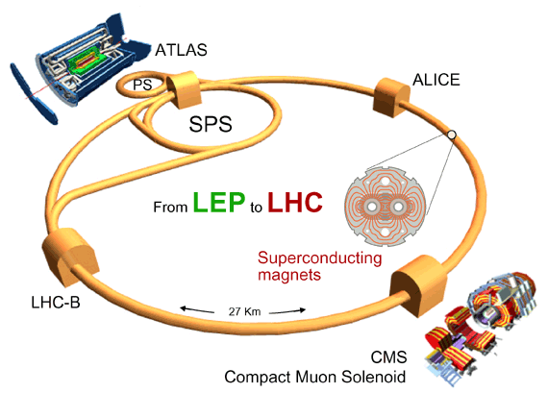
Verschillende experimenten bij de LHC
Algemeen
Quark-gluon plasma
Eigenschappen van zware quarks
Algemeen

Slide 45
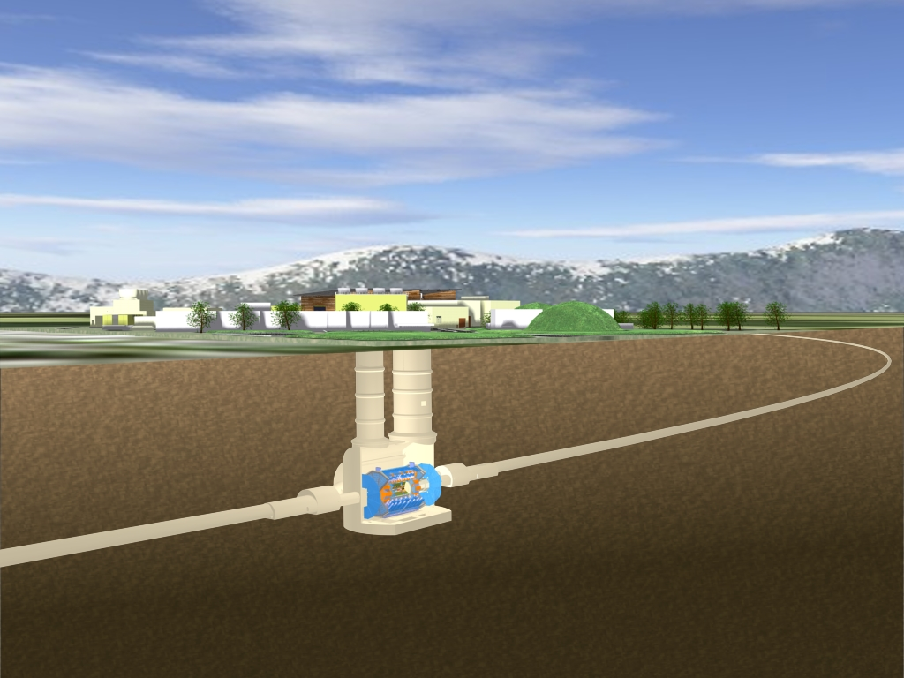
~100m

Slide 46
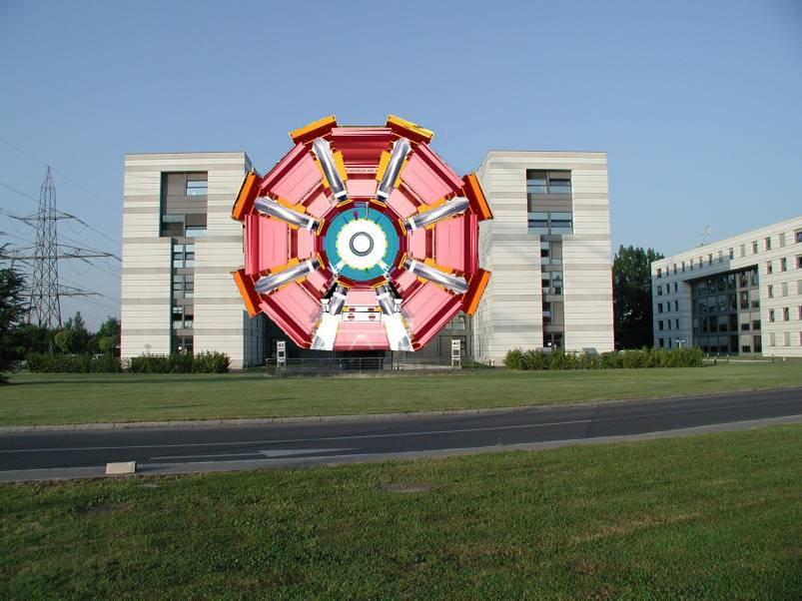
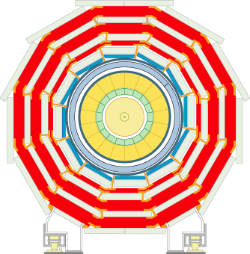
ATLAS
CMS

Slide 47
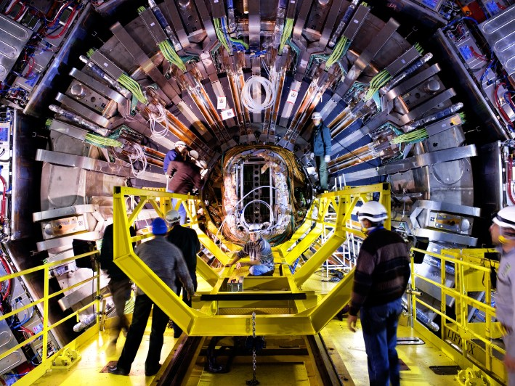
Tracker installed Dec ‘07
Tracker installed Dec ‘07

Slide 48
Proton botsingen bij de LHC te CERN
40M bundelkruisingen per seconde
1 botsing = 1 Mbyte detector informatie
Max. 100 botsingen/s wegschrijven
7.5 m of 25 ns
10⁷ -10⁹ Hz
Voorspelling dat slechts 1 per 10¹⁰ botsingen interessant is
10⁻² -10⁻⁵ Hz

Slide 49
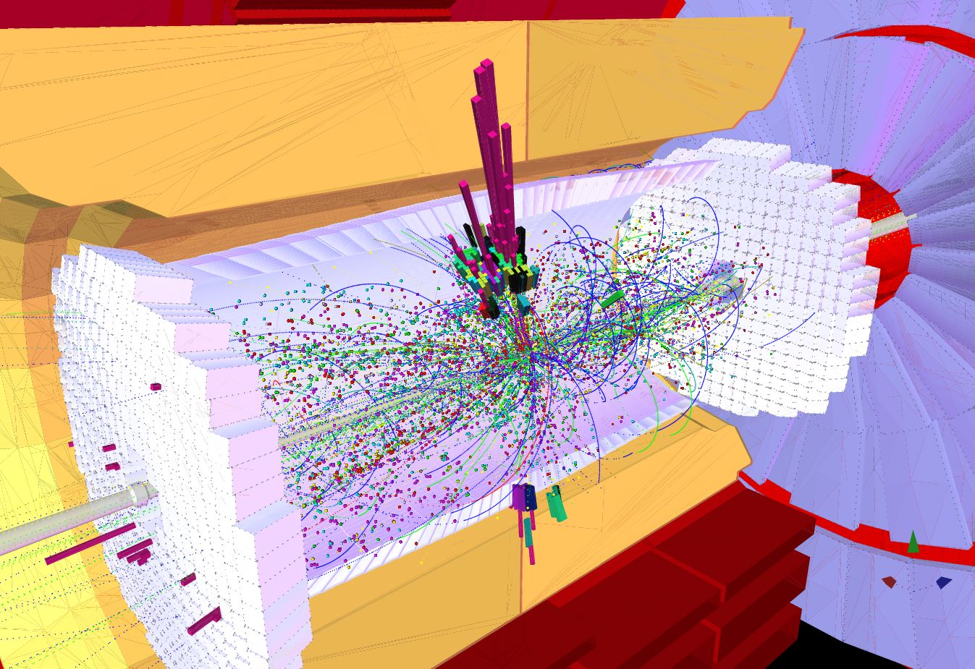
Uitlezen van de botsing met CMS
Miljoenen uitleeskanalen moeten verbonden worden om een botsing te reconstrueren

Slide 50
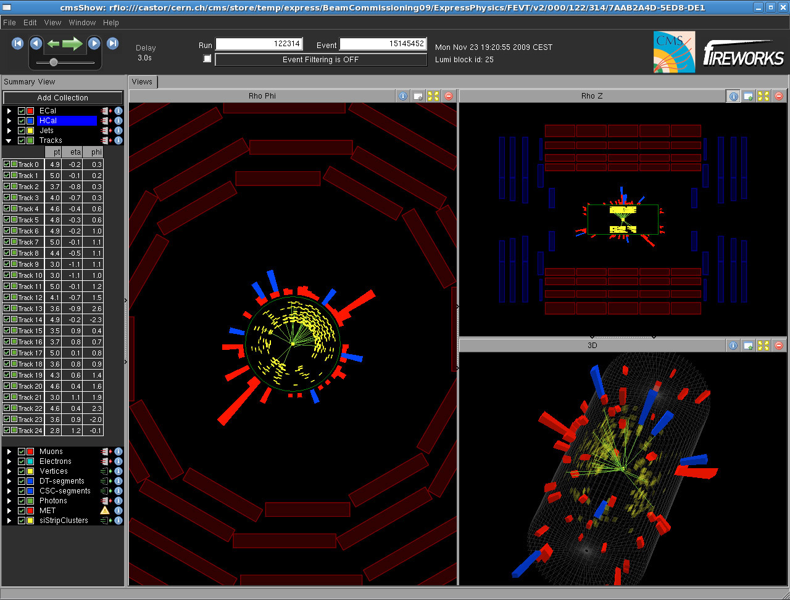
Eerste botsingen in december 2009

Slide 51
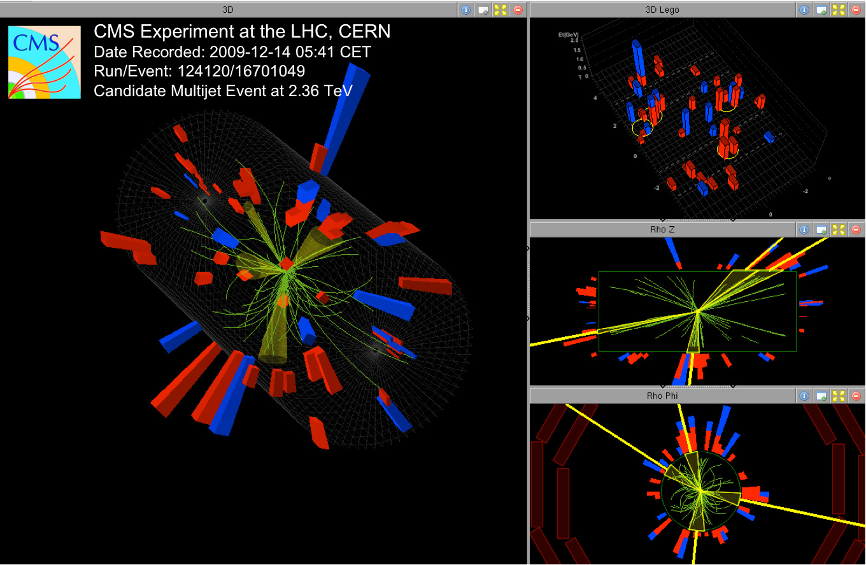
Eerste botsingen in december 2009

Slide 52
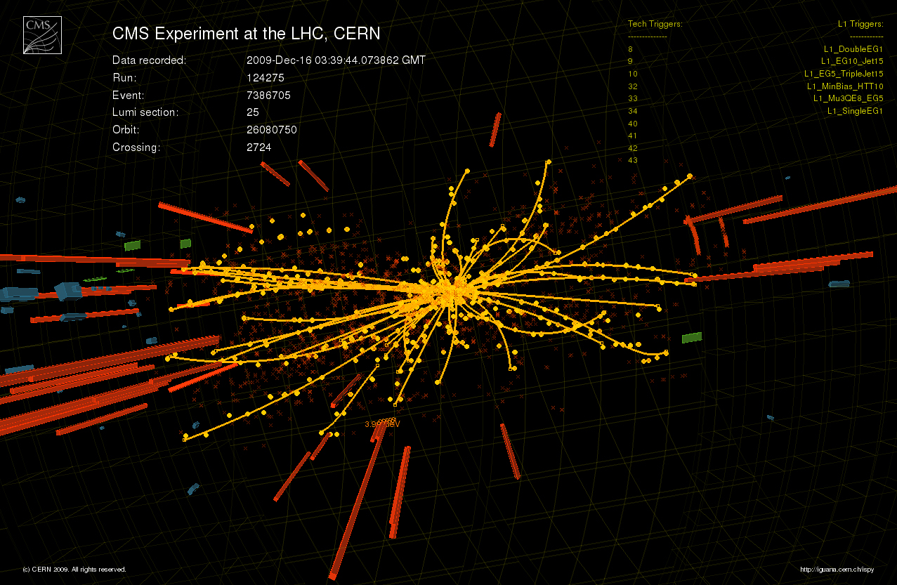
Eerste botsingen in december 2009

Slide 53
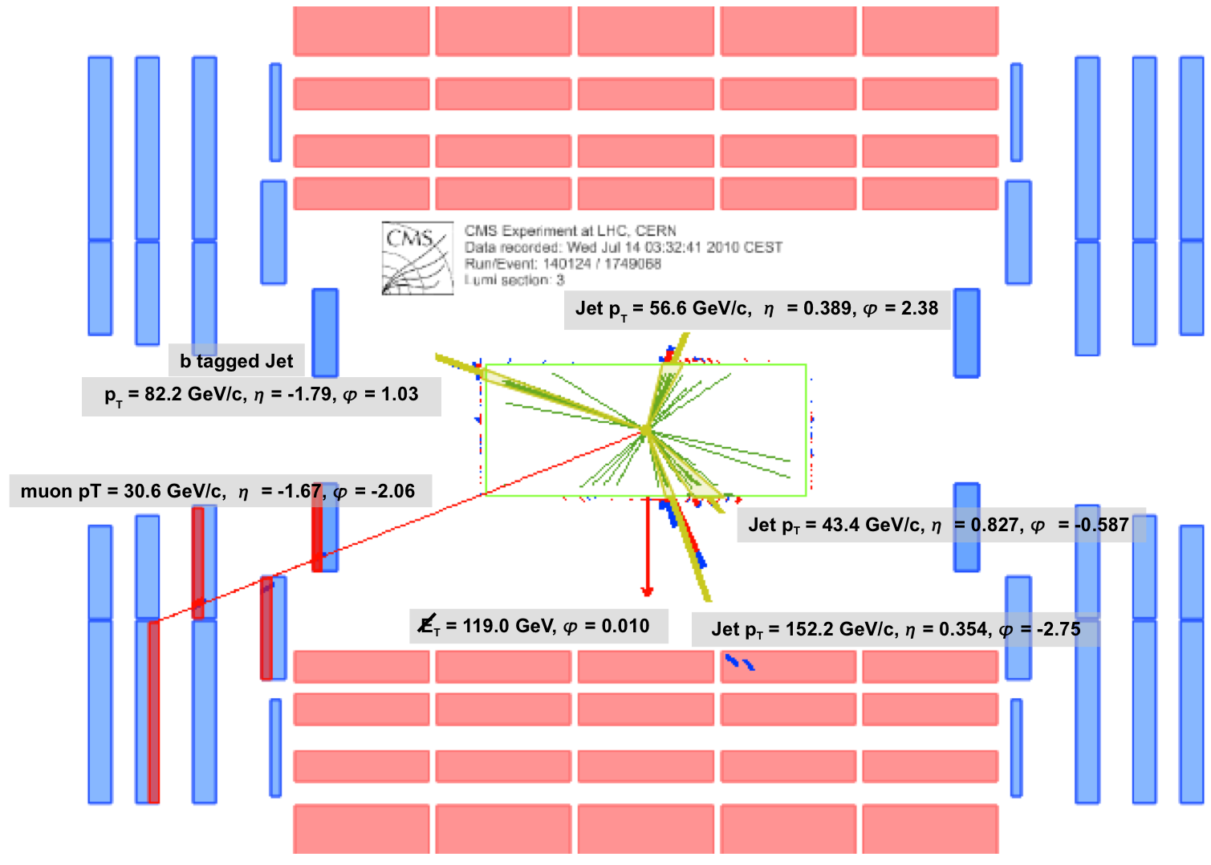
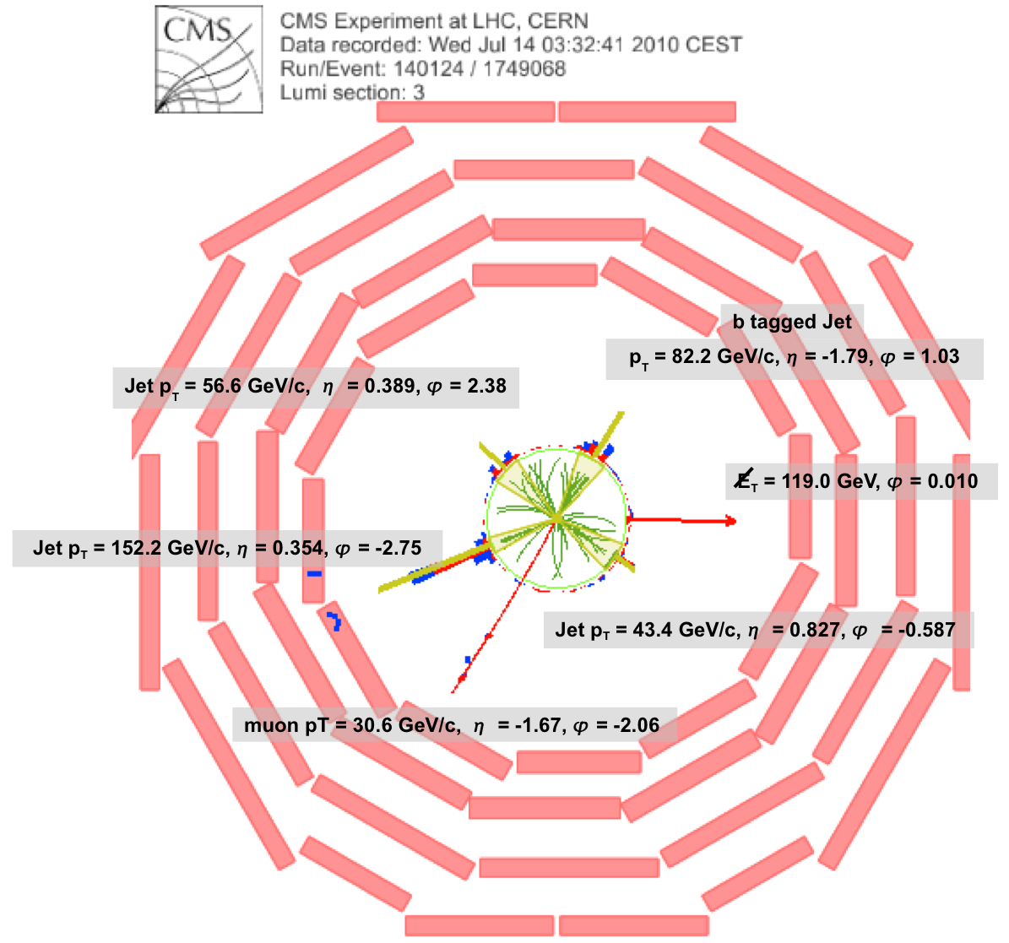
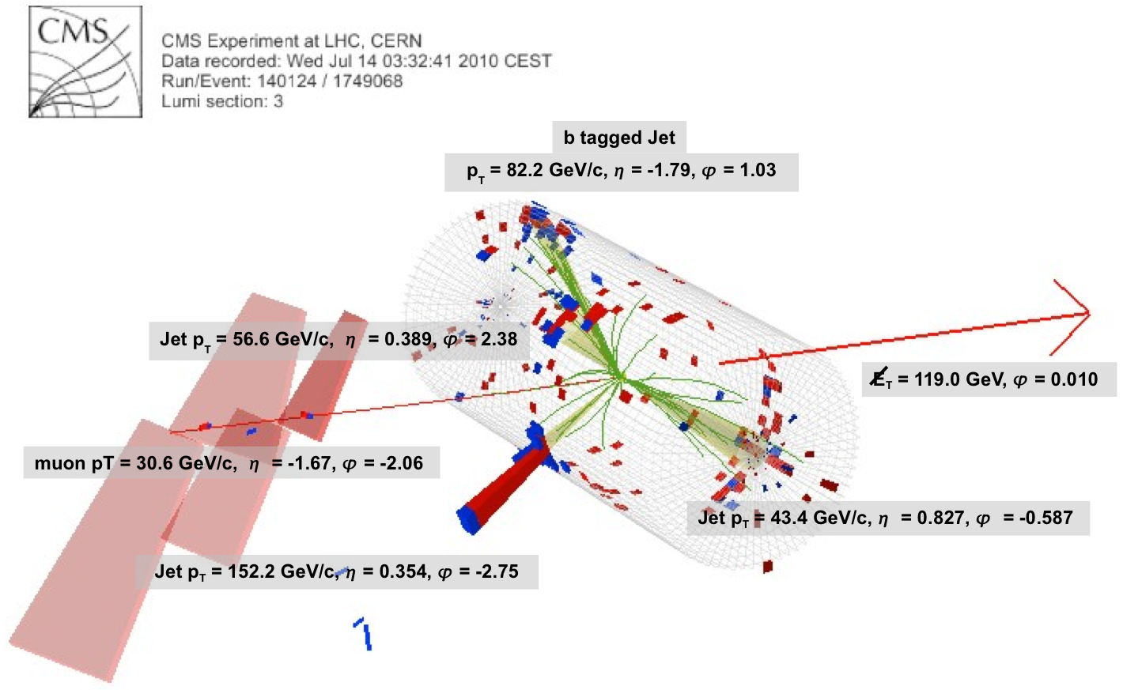
Belangrijke botsingen in 2010
Top quarks !!

Slide 54
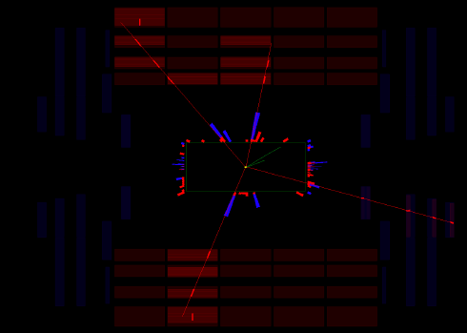
Belangrijke botsingen in 2010
4 muonen !!

Slide 55
Voorbereiden voor het onbekende…

Slide 56
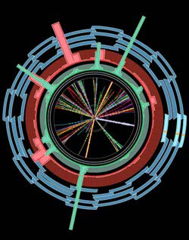
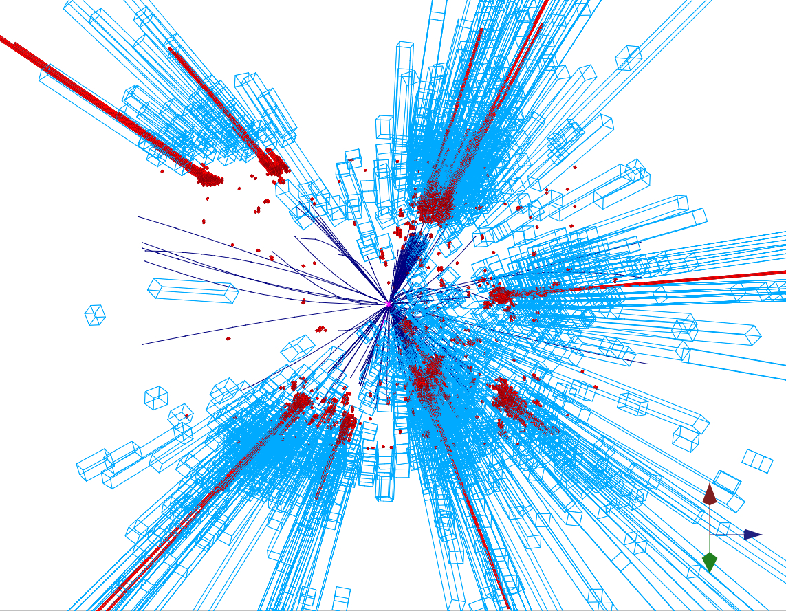
Veiligheid: productie van zwarte gaten … ?
Simulatie van een zwart gat geproduceerd in een botsing
Indien mogelijk om zwarte gaten te produceren, komen ze ook voor in onze atmosfeer…
… en wij zijn nog niet opgeslokt in dergelijk zwart gat

Slide 57
Tijdreizen met deeltjesversnellers
symmetrie
“chaos”
LHC
Experimenteel te ontdekken met nieuwe experimenten :
deeltjesfysicus is eigenlijk
een ontdekkingsreiziger in tijd en ruimte …
Eén theorie die alles
beschrijft tot ~200 GeV :
Het Standaard Model
maar verder ???
vandaag

Slide 58
Fysica met de LHC versneller te CERN
Deeltjesfysica is een van de belangrijkste pilaren van de hedendaagse fysica (~50% van de Nobelprijzen na WO II)
De LHC is een uniek en grootste experiment ooit waar een grondige voorbereiding aan vooraf ging (versneller, detectors, computer infrastructuur, data analyse methoden, …)
Hiermee zullen we informatie verzamelen over de inhoud van het Universum, alsook zijn oorsprong, evolutie en lotsbestemming

Slide 59
Quiz !!
10 meerkeuzevragen
je kiest er 1 uit!
1 schiftingsvraag
leuke prijs

Slide 60
Vraag 1
Wat is het zwaarste elementaire deeltje?
een elektron
een top quark
een waterstofatoom
een proton
een luchtmolecule
een neutrino

Slide 61
Vraag 2
Hoe oud is het universum?
40.000 jaar
1.000.000 jaar
1.000.000.000 jaar
432.000.000.000.000.000 seconden
500.000.000 dagen

Slide 62
Vraag 3
Wat hebben we nog niet ontdekt?
anti-materie
een top quark
het Higgs boson
het Z boson
een supernova
een neutrino

Slide 63
Vraag 4
Hoeveel moleculen zijn er in het LHC vaccuum?
2 per km³
10.000.000.000 per cm³
3.000.000 per cm³
5.000.000.000 per m³

Slide 64
Vraag 5
Hoeveel dipoolmagneten zijn er nodig voor de LHC?
7
100
174
953
1232
1597
2496
12045

Slide 65
Vraag 6
Welke kracht zorgt voor het radio-actief verval van zware atoomkernen?
de zwaartekracht
de electromagnetische kracht
de zwakke kracht
de sterke kracht
we weten het niet

Slide 66
Vraag 7
Hoe dicht kunnen we komen bij de Big Bang?
3 weken
5 dagen
enkele uren
5 seconden
0.001 seconde
0.000000000001 seconde
0.00000000000000000001 seconde

Slide 67
Vraag 8
Wat is de oorsprong van de massa van de deeltjes?
een 5de dimensie
een zwart gat
het Higgs boson
de top quark
de zwaartekracht
Stephen Hawking
we weten het nog niet…

Slide 68
Vraag 9
Waarom hebben we gemiddeld 1MB nodig om de informatie van een botsing gezien door de CMS detector op te slaan?
omdat de deeltjes zwaar zijn
omdat we mooie kleuren willen
omdat we miljoenen uitleeskanalen hebben
omdat de deeltjesbotsingen snel na elkaar komen

Slide 69
Vraag 10
Waarom is er meer materie in ons universum vergeleken met anti-materie?
omdat anti-materie bestaat niet
zwarte gaten hebben de anti-materie weg genomen
omdat anti-materie veel lichter is
omdat we anti-materie niet kunnen zien
Stephen Hawking
we weten het nog niet…

Slide 70
Schiftingsvraag
Hoeveel onderzoekers zijn verbonden met het CERN?

